Slide 1
Web后端开发
Tlias系统 - 员工管理

Slide 2
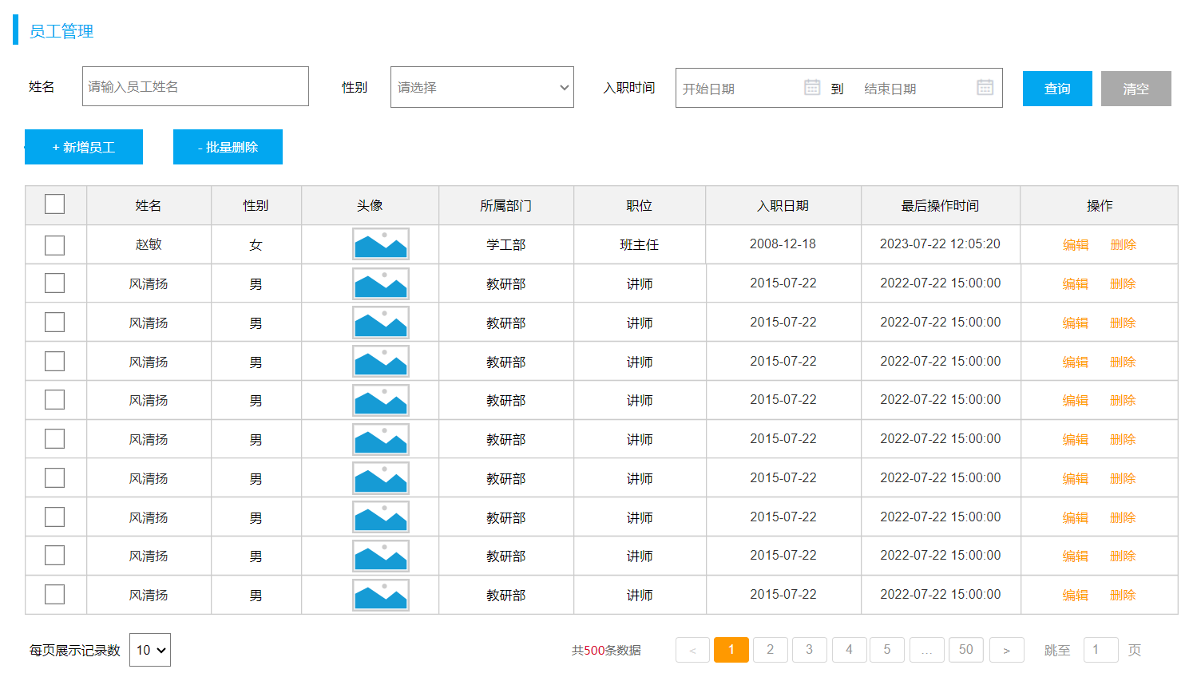
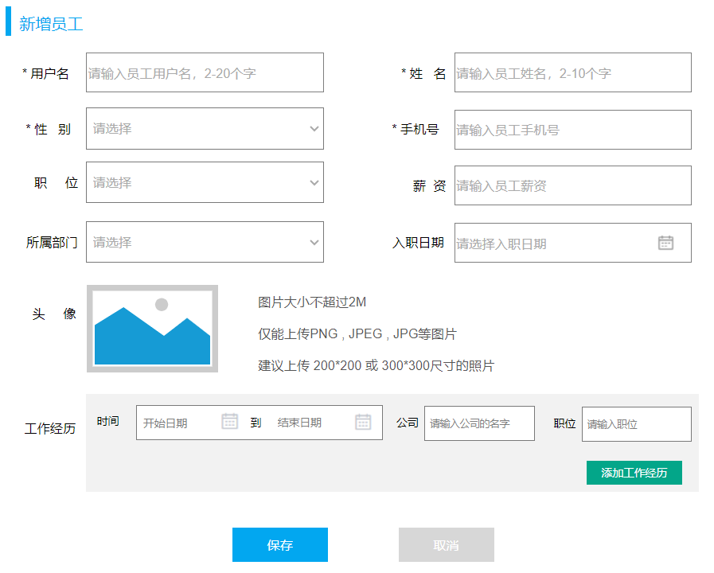
需求
新增员工
事务管理
文件上传

Slide 3
新增员工
事务管理
文件上传

Slide 4
新增员工
01

Slide 5

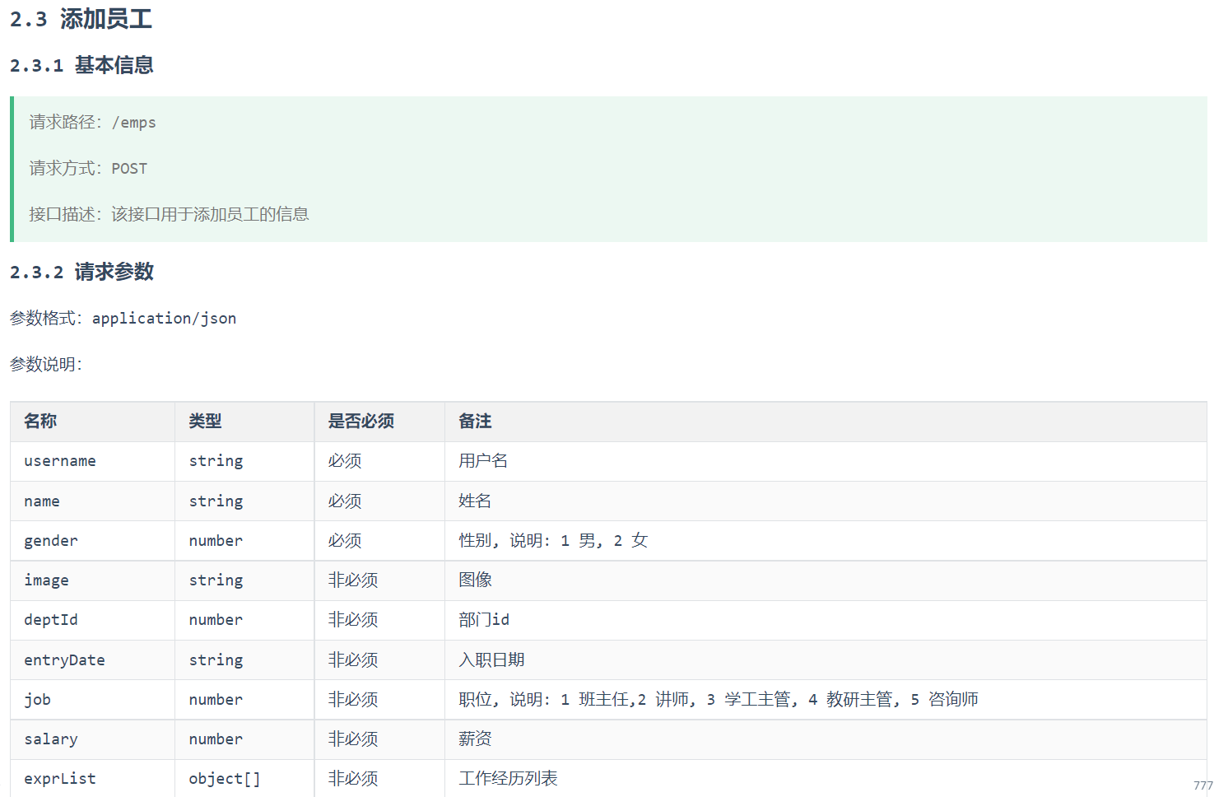
需求
员工基本信息（表：emp）
员工工作经历信息（表：emp_expr）

Slide 6
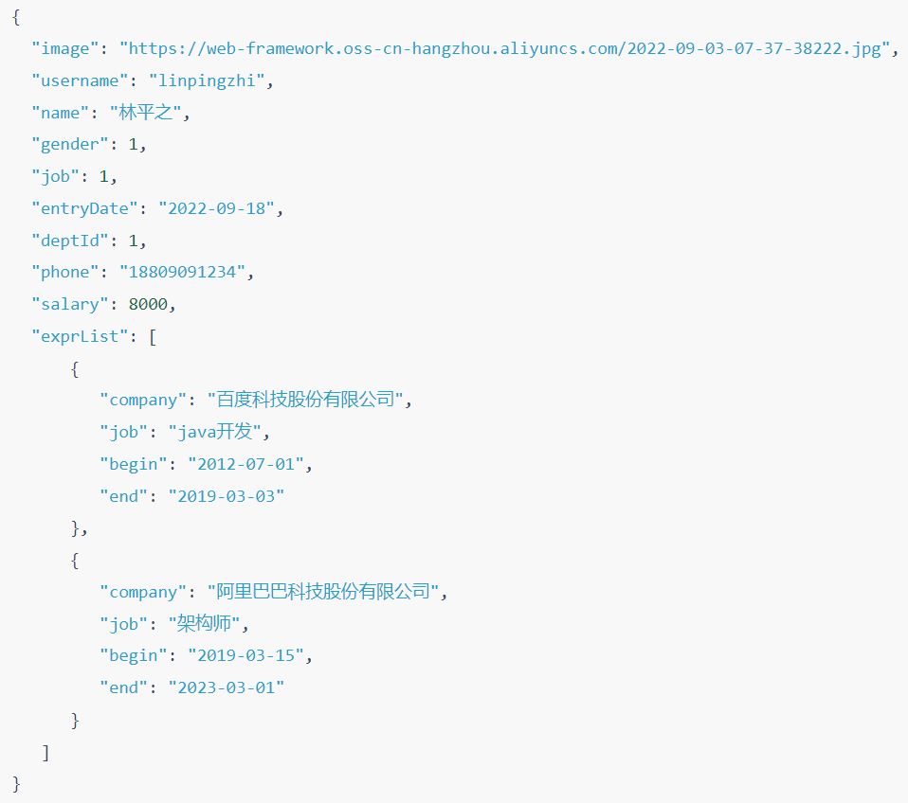


新增员工-思路
员工基本信息（表：emp）
员工工作经历信息（表：emp_expr）
Controller
Service
Mapper
接收请求参数(员工信息)
调用Service方法
响应结果
保存员工基本信息
批量保存员工的工作经历信息
SQL:
insert into emp(...) values (...);
insert into emp_expr(...) values(...),(...);
保存员工的基本信息
批量保存员工的工作经历信息

Slide 7
新增员工-保存员工基本信息
EmpController
EmpServiceImpl
@PostMapping
public Result save(@RequestBody Emp emp){
log.info("请求参数emp: {}", emp);
empService.save(emp);
return Result.success();
}
public void save(Emp emp) {
//1.补全基础属性
emp.setCreateTime(LocalDateTime.now());
emp.setUpdateTime(LocalDateTime.now());
//2.保存员工基本信息
empMapper.insert(emp);
}
EmpMapper
@Insert("insert into emp(username, name, gender, phone, job, salary, image, entry_date, dept_id, create_time, update_time) values (#{username},#{name},#{gender},#{phone},#{job},#{salary},#{image},#{entryDate},#{deptId},#{createTime},#{updateTime})")
void insert(Emp emp);

Slide 8
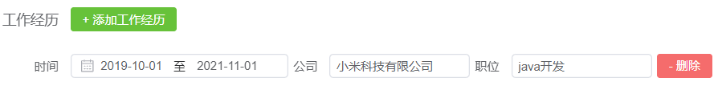
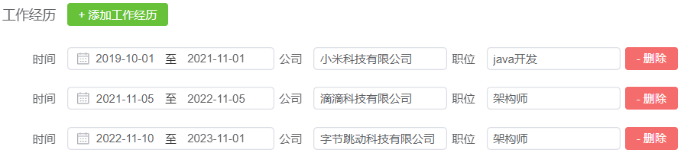
新增员工-批量保存工作经历
insert into emp_expr(...) values (?,?,?,?,?)
insert into emp_expr(...) values (?,?,?,?,?),(?,?,?,?,?)
List<EmpExpr>
动态SQL：<foreach>
insert into emp_expr(...) values (?,?,?,?,?),(?,?,?,?,?),(?,?,?,?,?)

Slide 9
新增员工-批量保存工作经历
List<EmpExpr>
动态SQL：<foreach>
insert into emp_expr(...) values (?,?,?,?,?),(?,?,?,?,?),(?,?,?,?,?)
EmpExprMapper.java
public void insertBatch(List<EmpExpr> exprList);
<foreach>属性说明：
  collection：集合名称
  item：集合遍历出来的元素/项
  separator：每一次遍历使用的分隔符
  open：遍历开始前拼接的片段
  close：遍历结束后拼接的片段
EmpExprMapper.xml
<insert id="insertBatch">
insert into emp_expr (emp_id, begin, end, company, job) values
<foreach collection="exprList" item="expr" separator=",">
(#{expr.empId}, #{expr.begin}, #{expr.end}, #{expr.company}, #{expr.job})
</foreach>
</insert>

Slide 10
在插入数据之后，如何获取到主键值 ？
  @Options(useGeneratedKeys = true, keyProperty = "id")
  2. <foreach> 动态SQL标签的作用? 其中属性的含义?
  作用：遍历集合/数组
  属性：
  collection：集合名称
  item：集合遍历出来的元素/项
  separator：每一次遍历使用的分隔符(可选)
  open：遍历开始前拼接的片段(可选)
  close：遍历结束后拼接的片段(可选)

Slide 11
保存员工的基本信息成功了，而保存工作经历失败了，是否OK？
  不可以 ;
  因为这属于一个业务操作，如果保存员工信息成功了，保存工作经历信息失败了，就会造成数据库数据的不完整、不一致。
emp
emp_expr
事务管理

Slide 12
新增员工
事务管理
文件上传

Slide 13
事务管理
02
介绍&操作
Spring事务管理
四大特性

Slide 14
介绍
概念：事务 是一组操作的集合，它是一个不可分割的工作单位。事务会把所有的操作作为一个整体一起向系统提交或撤销操作请求，即这些操作 要么同时成功，要么同时失败。
添加员工操作
-- 1. 保存员工基本信息
insert into emp values (39, 'Tom', '123456', '汤姆', 1, '13300001111', 1, 4000, '1.jpg', '2023-11-01', 1, now(), now());
-- 2. 保存员工的工作经历信息
insert into emp_expr(emp_id, begin, end, company, job) values (39,'2019-01-01', '2020-01-01', '百度', '开发'),
(39,'2020-01-10', '2022-02-01', '阿里', '架构');
默认MySQL的事务是自动提交的，也就是说，当执行一条DML语句，MySQL会立即隐式的提交事务。
注意：

Slide 15
操作
事务控制主要三步操作：开启事务、提交事务/回滚事务。
添加员工操作
-- 开启事务
start transaction; / begin;
-- 1. 保存员工基本信息
insert into emp values (39, 'Tom', '123456', '汤姆', 1, '13300001111', 1, 4000, '1.jpg', '2023-11-01', 1, now(), now());
-- 2. 保存员工的工作经历信息
insert into emp_expr(emp_id, begin, end, company, job) values (39,'2019-01-01', '2020-01-01', '百度', '开发'),
(39,'2020-01-10', '2022-02-01', '阿里', '架构');
-- 提交事务(全部成功) / 回滚事务(有一个失败)
commit; / rollback;

Slide 16
什么是事务 ?
  事务是一组操作的集合，是一个不可分割的工作单位。这组操作要么全部成功，要么全部失败。
如何控制事务 ?
  开启事务：start transaction/begin;
  提交事务：commit; (全部成功)
  回滚事务：rollback; (只要有一项失败)
场景 ?
  银行转账;
  下单扣减库存;

Slide 17
新增员工-事务控制
添加员工操作
@Autowired
private EmpMapper empMapper;
@Autowired
private EmpExprMapper empExprMapper;
@Override
public void save(Emp emp) {
//1.保存员工基本信息
emp.setCreateTime(LocalDateTime.now());
emp.setUpdateTime(LocalDateTime.now());
empMapper.insert(emp);
int i = 1/0;
//2. 保存员工的工作经历信息 - 批量
Integer empId = emp.getId();
List<EmpExpr> exprList = emp.getExprList();
if(!CollectionUtils.isEmpty(exprList)){
exprList.forEach(empExpr -> empExpr.setEmpId(empId));
empExprMapper.insertBatch(exprList);
}
}
保存员工信息成功了，保存工作经历信息失败了，就会造成数据库数据的不完整、不一致。

Slide 18
新增员工-事务控制
添加员工操作
@Autowired
private EmpMapper empMapper;
@Autowired
private EmpExprMapper empExprMapper;
@Override
public void save(Emp emp) {
//1.保存员工基本信息
emp.setCreateTime(LocalDateTime.now());
emp.setUpdateTime(LocalDateTime.now());
empMapper.insert(emp);
int i = 1/0;
//2. 保存员工的工作经历信息 - 批量
Integer empId = emp.getId();
List<EmpExpr> exprList = emp.getExprList();
if(!CollectionUtils.isEmpty(exprList)){
exprList.forEach(empExpr -> empExpr.setEmpId(empId));
empExprMapper.insertBatch(exprList);
}
}
开启事务
事务
提交/回滚事务

Slide 19
新增员工-事务控制
添加员工操作
@Autowired
private EmpMapper empMapper;
@Autowired
private EmpExprMapper empExprMapper;
@Override
public void save(Emp emp) {
//1.保存员工基本信息
emp.setCreateTime(LocalDateTime.now());
emp.setUpdateTime(LocalDateTime.now());
empMapper.insert(emp);
int i = 1/0;
//2. 保存员工的工作经历信息 - 批量
Integer empId = emp.getId();
List<EmpExpr> exprList = emp.getExprList();
if(!CollectionUtils.isEmpty(exprList)){
exprList.forEach(empExpr -> empExpr.setEmpId(empId));
empExprMapper.insertBatch(exprList);
}
}
开启事务
Spring事务管理
Spring事务管理
事务
提交/回滚事务

Slide 20
事务管理
02
介绍&操作
Spring事务管理
四大特性

Slide 21
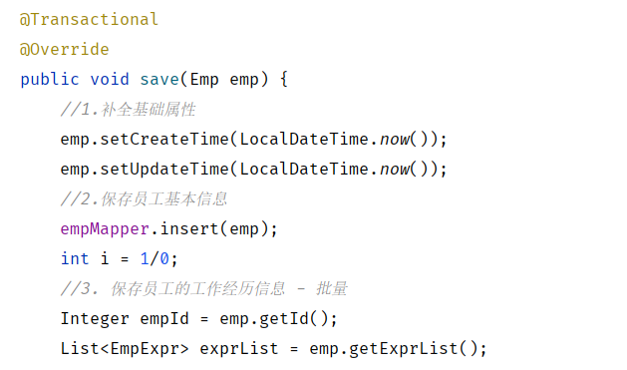
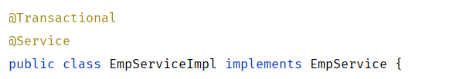

Spring事务管理-控制事务
注解：@Transactional
作用：将当前方法交给spring进行事务管理，方法执行前，开启事务；成功执行完毕，提交事务；出现异常，回滚事务
位置：业务（service）层的方法上、类上、接口上
类
方法
接口
推荐
application.yml
# 配置日志信息,查看spring事务管理的底层日志
logging:
level:
org.springframework.jdbc.support.JdbcTransactionManager: debug

Slide 22
Spring事务管理的注解@Transactional的作用是什么，可以加在什么位置？
  @Transactional：会在方法运行之前，开启事务，运行完毕后，根据运行的结果，来提交或回滚事务。
  位置：方法上、类上、接口上

Slide 23
事务进阶-rollbackFor
rollbackFor属性用于控制出现何种异常类型，回滚事务。(默认情况下，只有出现RuntimeException才会回滚)
EmpServiceImpl
@Transactional(rollbackFor = {Exception.class})
@Override
public void save(Emp emp) {
//1.保存员工基本信息
emp.setCreateTime(LocalDateTime.now());
emp.setUpdateTime(LocalDateTime.now());
empMapper.insert(emp);
//2. 保存员工的工作经历信息
//... 省略
}

Slide 24
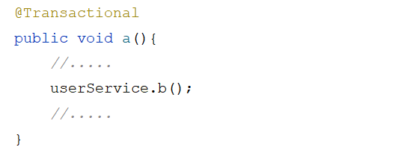
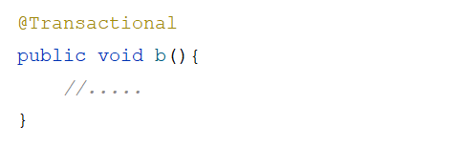
事务进阶-propagation
事务传播行为：指的就是当一个事务方法被另一个事务方法调用时，这个事务方法应该如何进行事务控制。
新建
加入
属性值 | 含义
REQUIRED | 【默认值】需要事务，有则加入，无则创建新事务
REQUIRES_NEW | 需要新事务，无论有无，总是创建新事务
SUPPORTS | 支持事务，有则加入，无则在无事务状态中运行
NOT_SUPPORTED | 不支持事务，在无事务状态下运行,如果当前存在已有事务,则挂起当前事务
MANDATORY | 必须有事务，否则抛异常
NEVER | 必须没事务，否则抛异常
. . .

Slide 25
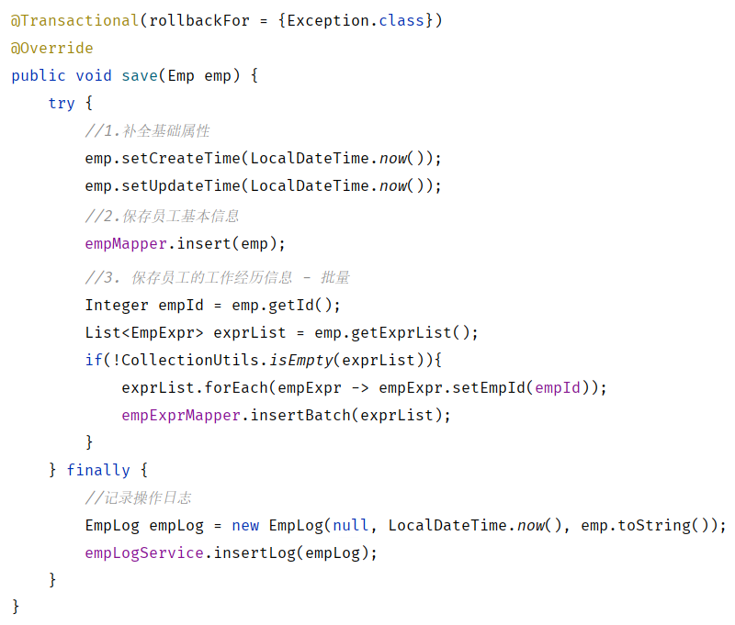
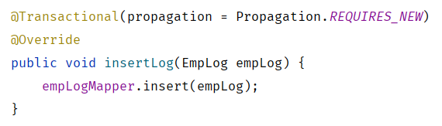
新增员工信息，记录日志
需求：在新增员工信息时，无论是成功还是失败，都要记录操作日志。
步骤：
①. 准备日志表 emp_log、实体类EmpLog、Mapper接口EmpLogMapper
②. 在新增员工时记录日志

Slide 26
事务的传播行为控制的是什么 ?
  一个事务方法,调用另外一个事务方法时,事务应该如何控制(加入?新建?...)
常见的传播行为及应用场景 ？
  REQUIRED：大部分场景
  REQUIRES_NEW：希望两个方法在独立的事务中运行，互不影响

Slide 27
事务管理
02
介绍&操作
Spring事务管理
四大特性

Slide 28
四大特性
(ACID)
原子性
一致性
隔离性
持久性
Atomicity
Consistency
Isolation
Durability
事务是不可分割的最小单元，要么全部成功，要么全部失败
事务完成时，必须使所有的数据都保持一致状态
数据库系统提供的隔离机制，保证事务在不受外部并发操作影响的独立环境下运行
事务一旦提交或回滚，它对数据库中的数据的改变就是永久的

Slide 29
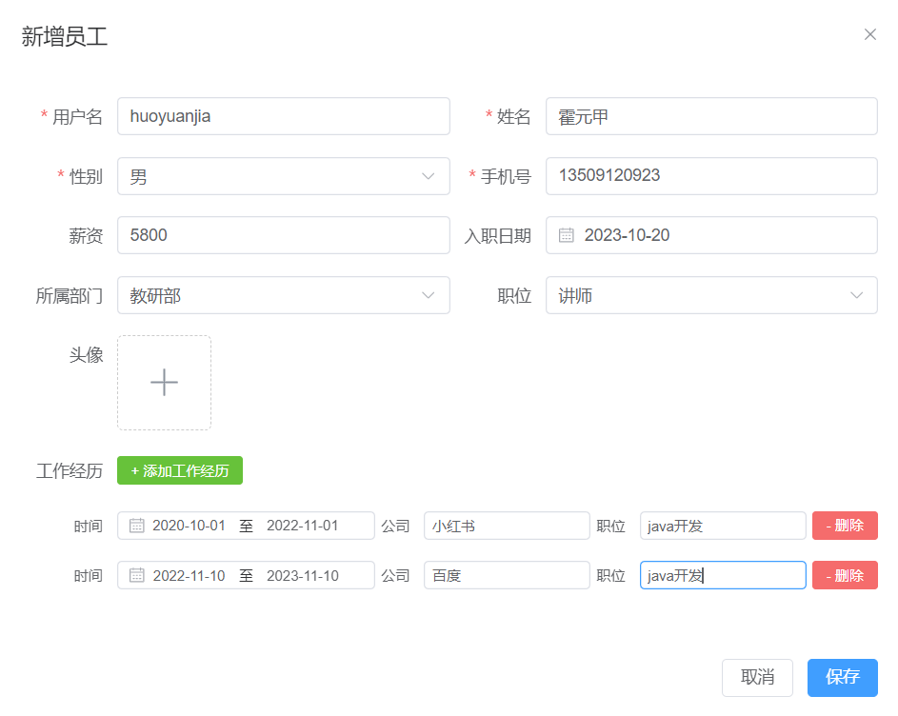
新增员工
文件上传

Slide 30
新增员工
事务管理
文件上传

Slide 31
文件上传
03
简介
本地存储
阿里云OSS

Slide 32

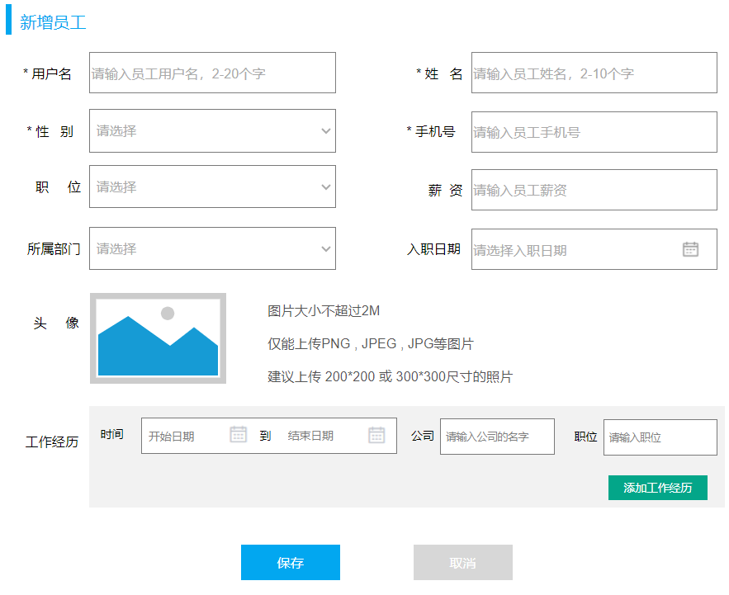

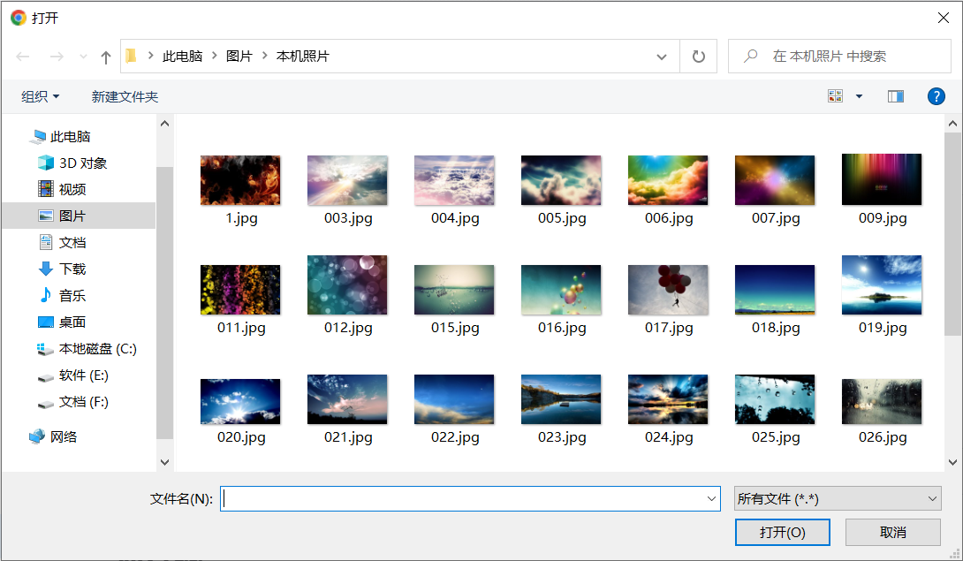
简介
文件上传：是指将本地图片、视频、音频等文件上传到服务器，供其他用户浏览或下载的过程。
文件上传在项目中应用非常广泛，我们经常发微博、发微信朋友圈都用到了文件上传功能。

Slide 33
文件上传
前端页面三要素
<form action="/upload" method="post" enctype="multipart/form-data">
姓名: <input type="text" name="name" > <br>
年龄: <input type="text" name="age" > <br>
图像: <input type="file" name="file" > <br>
<input type="submit" value="上传文件" name="submit">
</form>
服务端接收文件
@Slf4j
@RestController
public class UploadController {
@PostMapping("/upload")
public Result handleFileUpload(String name, Integer age, MultipartFile file) {
log.info("文件上传:{}", file);
return Result.success();
}
}

Slide 34
文件上传
03
简介
本地存储
阿里云OSS

Slide 35
本地存储
服务端接收文件
@PostMapping("/upload")
public Result handleFileUpload(MultipartFile file) throws Exception {
log.info("文件上传:{}", file);
// 生成唯一文件名
String uniqueFileName = generateUniqueFileName(file.getOriginalFilename());
// 保存文件
image.transferTo(new File("D:/images/" + uniqueFileName));
return Result.success();
}
private String generateUniqueFileName(String originalFilename) {
String randomStr = UUID.randomUUID().toString().replaceAll("-", "");
String extension = originalFilename.substring(originalFilename.lastIndexOf("."));
return randomStr + extension;
}

Slide 36
如何将上传的文件存储在服务器本地？
  multipartFile.getOriginalFilename(): 获取原始文件名
  multipartFile.transferTo(File dest): 将文件转存到磁盘文件
上传文件大小受限怎么办?
  默认上传文件的最大大小为1MB，超过大小需要在配置文件配置
application.yml
spring:
servlet:
multipart:
max-file-size: 10MB # 最大单个文件大小
max-request-size: 100MB # 最大请求总大小（包括所有文件和表单数据）

Slide 37



云
无法直接访问
FastDFS
磁盘满了
MinIO
磁盘坏了

Slide 38
文件上传
03
简介
本地存储
阿里云OSS

Slide 39

阿里云
阿里云是阿里巴巴集团旗下全球领先的云计算公司，也是国内最大的云服务提供商 。
邮件服务
视频直播
语音服务
视频点播
短信服务
内容安全
实人认证
文字识别
机器翻译
对象存储
……
云数据库
云服务

Slide 40

阿里云OSS
阿里云对象存储OSS（Object Storage Service），是一款海量、安全、低成本、高可靠的云存储服务。使用OSS，您可以通过网络随时存储和调用包括文本、图片、音频和视频等在内的各种文件。

Slide 41
阿里云OSS
阿里云对象存储OSS（Object Storage Service），是一款海量、安全、低成本、高可靠的云存储服务。使用OSS，您可以通过网络随时存储和调用包括文本、图片、音频和视频等在内的各种文件。
阿里云OSS
上传
文件上传

Slide 42
第三方服务-通用思路
注册阿里云
(实名认证)
充值
开通对象存储
服务(OSS)
创建bucket
获取AccessKey
(秘钥)
参照官方SDK
编写入门程序
集成使用
准备工作
SDK：Software Development Kit 的缩写，软件开发工具包，包括辅助软件开发的依赖（jar包）、代码示例等，都可以叫做SDK。

Slide 43
阿里云OSS-使用步骤
参照官方SDK
编写入门程序
案例集成OSS
注册阿里云
(实名认证)
充值
开通对象存储
服务(OSS)
创建bucket
获取并配置AccessKey
(秘钥)
Bucket：存储空间是用户用于存储对象（Object，就是文件）的容器，所有的对象都必须隶属于某个存储空间。
SDK：Software Development Kit 的缩写，软件开发工具包，包括辅助软件开发的依赖（jar包）、代码示例等，都可以叫做SDK。

Slide 44
阿里云OSS-入门程序
案例集成OSS
注册阿里云
(实名认证)
充值
开通对象存储
服务(OSS)
创建bucket
获取并配置AccessKey
(秘钥)
参照官方SDK
编写入门程序
在使用第三方提供的云服务或技术时，一定要参照对应的官方文档进行开发和测试。
注意：

Slide 45
阿里云OSS-案例集成
注册阿里云
(实名认证)
充值
开通对象存储
服务(OSS)
创建bucket
获取并配置AccessKey
(秘钥)
参照官方SDK
编写入门程序
案例集成OSS

Slide 46

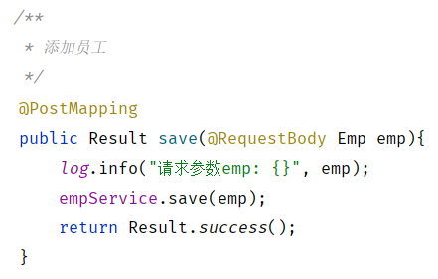
阿里云OSS-案例集成
UploadController
1. 接收上传的图片
2. 将图片存储起来（OSS）
3. 返回图片访问的URL
bucket
bucket
bucket
阿里云OSS

Slide 47
阿里云OSS-案例集成
步骤：
引入阿里云OSS文件上传工具类（由官方的示例代码改造而来）
上传文件接口开发
UploadController
@Autowired
private AliyunOSSOperator aliyunOSSOperator;
/**
* 文件上传
*/
@PostMapping("/upload")
public Result upload(MultipartFile file) throws Exception {
log.info("文件上传:{}", file);
String url = aliyunOSSOperator.upload(file.getBytes(), file.getOriginalFilename());
return Result.success(url);
}

Slide 48
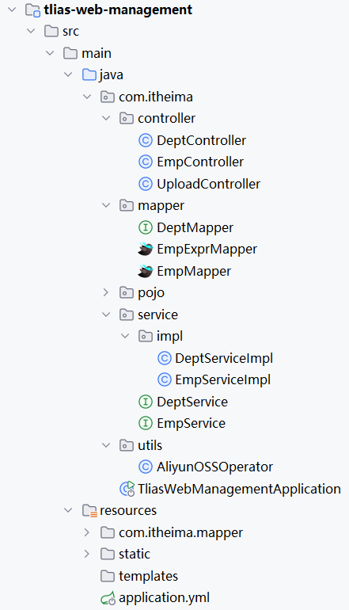
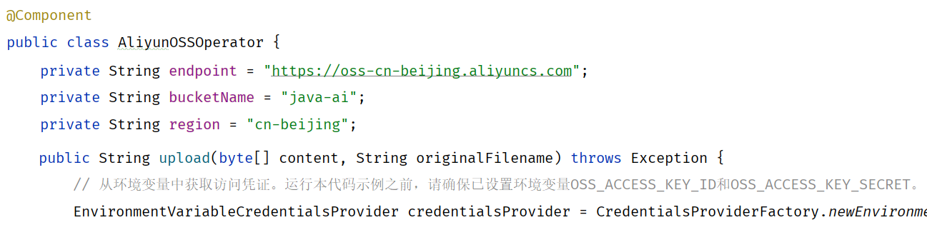
如果将这些参数信息，写在java代码中有什么问题 ？
不便维护与管理

Slide 49
参数配置化
指将一些需要灵活变化的参数，配置在配置文件中，然后通过@Value注解来注入外部配置的属性。
@Value("${key}")
application.yml
aliyun:
oss:
endpoint: https://oss-cn-beijing.aliyuncs.com
bucketName: java-ai
region: cn-beijing
AliyunOSSOperator
@Component
public class AliyunOSSOperator {
@Value("${aliyun.oss.endpoint}")
private String endpoint;
@Value("${aliyun.oss.bucketName}")
private String bucketName;
@Value("${aliyun.oss.region}")
private String region;
}

Slide 50
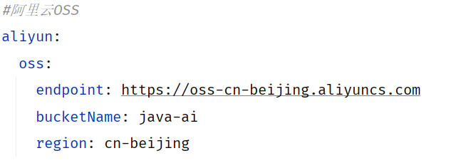
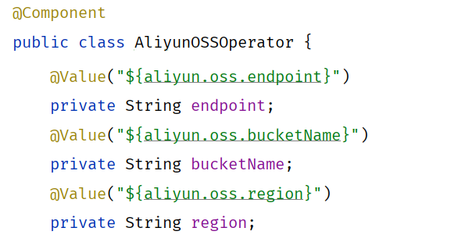
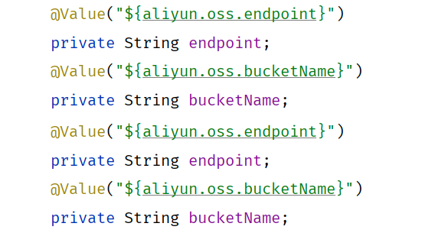
问题分析
使用@Value注解注入配置文件的配置项，如果配置项多，注入繁琐，不便于维护管理 和 复用。

Slide 51
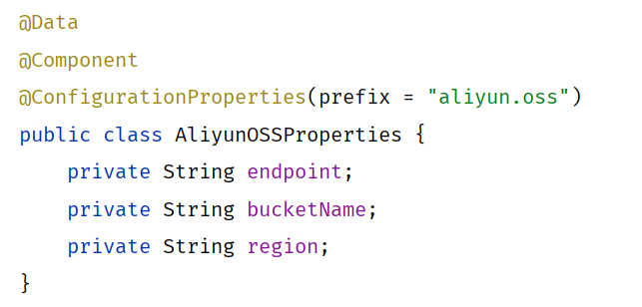
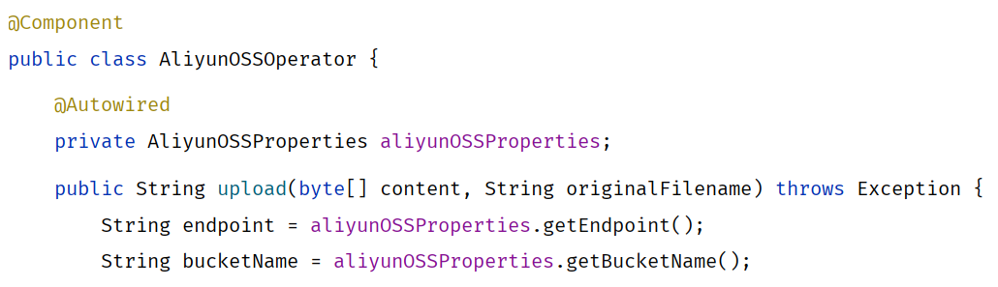
@ConfigurationProperties

Slide 52
注入外部配置文件中的配置项的两种方式?
  @Value：一个属性一个属性的注入
  @ConfigurationProperties：批量将多个属性注入到bean对象中
两种方式各自的使用场景？
  如果属性较少,建议@Value注入即可
  如果属性较多,考虑复用,建议使用@ConfigurationProperties

